Slide 1
模块13 足少阳经络与腧穴

Slide 2
模块13 足少阳经络与腧穴
单元1 足少阳经络

Slide 3
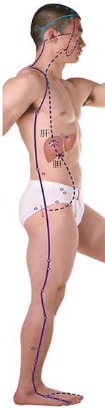
经脉循行
《灵枢·经脉》 :
胆足少阳之脉，起于目锐眦，上抵头角，下耳后，循颈，行手少阳之前，至肩上，却交出手少阳之后，入缺盆。
其支者，从耳后入耳中，出走耳前，至目锐眦后。
其支者，别锐眦，下大迎，合于手少阳，抵于䪼，下加颊车，下颈，合缺盆。以下胸中，贯膈，络肝，属胆，循胁里，出气街，绕毛际，横入髀厌中。
其直者，从缺盆下腋，循胸，过季胁，下合髀厌中。以下循髀阳，出膝外廉，下外辅骨之前，直下抵绝骨之端，下出外踝之前，循足跗上，入小指次指之间。
其支者，别跗上，入大指之间，循大指歧骨内，出其端；还贯爪甲，出三毛。
头角：指额结节部，一般称额角，颞骨部又泛称为耳上角。
髀厌：义同髀枢，指髋关节。
其直者，从缺盆下腋，循胸，过季胁：参见手太阴经筋注。
髀阳：大腿外侧。
外辅骨：指腓骨。《铜人腧穴针灸图经》注：“辅骨，谓辅佐骨之骨，在胻之外”。

Slide 4
经脉循行
《灵枢·经脉》 :
胆足少阳之脉，起于目锐眦，上抵头角，下耳后，循颈，行手少阳之前，至肩上，却交出手少阳之后，入缺盆。
其支者，从耳后入耳中，出走耳前，至目锐眦后。
其支者，别锐眦，下大迎，合于手少阳，抵于䪼，下加颊车，下颈，合缺盆。以下胸中，贯膈，络肝，属胆，循胁里，出气街，绕毛际，横入髀厌中。
其直者，从缺盆下腋，循胸，过季胁，下合髀厌中。以下循髀阳，出膝外廉，下外辅骨之前，直下抵绝骨之端，下出外踝之前，循足跗上，入小指次指之间。
其支者，别跗上，入大指之间，循大指歧骨内，出其端；还贯爪甲，出三毛。
绝骨：指腓骨长短肌未覆盖的腓骨下端部分的骨骼。其上端稍前为阳辅穴。
小指次指：即第四足趾。《铜人腧穴针灸图经》注：“次指之端，窍阴所居”。
大指歧骨：指足大趾、次趾本节后骨缝。
三毛：指足大趾爪甲后方有毫毛处，意同“丛毛”。杨上善注：“一名丛毛，在上节后毛中也”。滑寿注：“足大指本节后为歧骨，大指爪甲后为三毛”。张介宾注：“足大指次指本节后骨缝为歧骨，大指爪甲后二节为三毛”。

Slide 5

经脉病候
《灵枢·经脉》：
是动则病，口苦，善太息，心胁痛，不能转侧，甚则面微有尘，体无膏泽，足外反热，是为阳厥。
是主骨所生病者：头痛，颔痛，目锐眦痛，缺盆中肿痛，腋下肿，马刀，侠瘿，汗出振寒，疟，胸胁、肋、髀、膝外至胫、绝骨、外踝前，及诸节皆痛，小指次指不用。
面微有尘：形容面色灰暗，似蒙有尘土状。
膏泽：即脂滑润泽之意。
足外：指下肢外侧，经脉所过部分。
阳厥；此指足少阳经气阻逆为病。
头痛，颔痛：颔，多指颏部。此处指颞部，颔厌即由此而名。侧头痛属于少阳。
马刀，侠瘿：此指瘰疬生在颈项或腋下部位。颈前为“瘿”，“马刀”可生于腋下，而“侠瘿”应在颈侧。

Slide 6
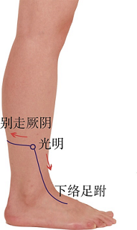
足少阳络脉
《灵枢·经脉》:
足少阳之别，名曰光明，去踝五寸，别走厥阴，下络足跗。
实则厥；虚则痿躄，坐不能起。取之所别也
痿躄：下肢软弱无力，跛行或仆倒。

Slide 7
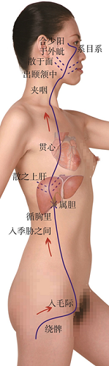
足少阳经别
可替换图片
足少阳之正，绕髀，入毛际，合于厥阴；别者入季胁之间，循胸里，属胆，散之上肝，贯心，以上挟咽，出颐颔中，散于面，系目系，合少阳于外眦也。
灵枢·经别
散之上肝，贯心：《灵枢评文》拟改为“散之肝，上贯心”，以与足阳明条“散之脾”和与足太阳条“散之肾”句法相合。如是，则足三阳经别分别散于脾、肾、肝而皆通于心。

Slide 8
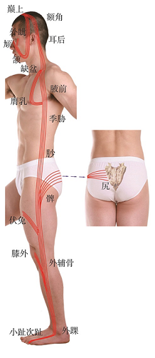




足少阳经筋
《灵枢·经筋》
足少阳之筋，起于小指次指，上结外踝；上循胫外廉，结于膝外廉。
其支者，别起外辅骨，上走髀，前者结于伏兔之上，后者结于尻。其直者，上乘 、季胁，上走腋前廉，系于膺乳，结于缺盆。直者上出腋，贯缺盆，出太阳之前，循耳后，上额角，交巅上，下走颔，上结于頄。支者，结于目外眦，为外维。
其病，小指次指支转筋，引膝外转筋，膝不可屈伸，腘筋急，前引髀，后引尻，即上乘䏚季胁痛，上引缺盆、膺乳、颈维筋急，从左之右，右目不开，上过右角，并蹻脉而行，左络于右，故伤左角，右足不用，命曰维筋相交。
：音秒，侧腹部季胁之下空软处。
结于目外眦：目后原无“外”字，据《太素》、《甲乙》补。
外维：指维系目外眦之筋，此筋收缩即可左右盼视。

Slide 9
足少阳经筋
《灵枢·经筋》
足少阳之筋，起于小指次指，上结外踝；上循胫外廉，结于膝外廉。
其支者，别起外辅骨，上走髀，前者结于伏兔之上，后者结于尻。其直者，上乘 、季胁，上走腋前廉，系于膺乳，结于缺盆。直者上出腋，贯缺盆，出太阳之前，循耳后，上额角，交巅上，下走颔，上结于頄。支者，结于目外眦，为外维。
其病，小指次指支转筋，引膝外转筋，膝不可屈伸，腘筋急，前引髀，后引尻，即上乘䏚季胁痛，上引缺盆、膺乳、颈维筋急，从左之右，右目不开，上过右角，并蹻脉而行，左络于右，故伤左角，右足不用，命曰维筋相交。
从左之右，右目不开：《太素》杨注“此筋本起于足，至项上而交至左右目，故左箱有病，引右箱，目不得开；右箱有病，引左箱，目不得开也。”
维筋相交：《太素》杨注“乔脉至于目眦，故此筋交颠左右，下于目眦，与之并行也。筋既交于左右，故伤左额角，右足不用；伤右额角，左足不用，以此维筋相交故也。”

Slide 10
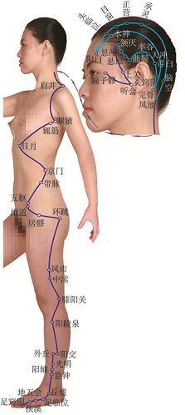
单元2 足少阳腧穴
14穴分布于下肢外侧面
9穴在髋、侧腹、侧胸部
21穴在头面、项、肩部
一侧44穴
瞳子髎、听会 、上关、颔厌、悬颅、悬厘、曲鬓 、率谷 、天冲、浮白、头窍阴、完骨 、本神 、阳白 、头临泣 、目窗、正营、承灵、脑空、风池 、肩井 、渊腋、辄筋、日月 、京门 、带脉 、五枢、维道、居髎、环跳 、风市 、中渎、膝阳关、阳陵泉 、阳交、外丘、光明 、阳辅、悬钟 、丘墟 、足临泣 、地五会、侠溪 、足窍阴。

Slide 11
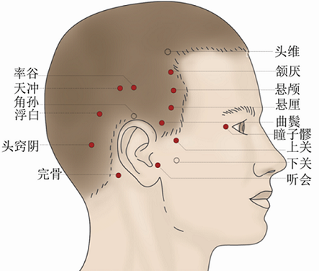
瞳子髎 (GBl)手太阳、手足少阳经交会穴
【定位】
目外眦外侧0.5寸凹陷中。
【主治】
瞳子髎
① 目赤肿痛，青盲，目翳，白内障。
② 头痛。
【操作】
直刺或平刺 0.3～0.5寸。

Slide 12
听会*(GB2)
【定位】
耳屏间切迹与下颌骨髁突之间的凹陷中。取法:张口,耳屏间切迹前方的凹陷中。听宫直下。
【主治】
耳鸣，耳聋，齿痛，口眼歪斜，下颌关节脱位。
听会
【操作】
张口，直刺 0.5～1寸。

Slide 13
上关（GB3）手、足少阳，足阳明经交会穴
【定位】
颧弓上缘中央凹陷中。取法：下关直上,颧弓上缘凹陷中。
【主治】
① 耳鸣，耳聋，聤耳，齿痛，口眼歪斜。② 下颌关节脱位、功能紊乱。
上关
【操作】
直刺 0.5～1寸。

Slide 14
颔厌 (GB4)手、足少阳，足阳明经交会穴
【定位】
从头维至曲鬓的弧形连线(其弧度与鬓发弧度相应)的上1/4与下3/4的交点处。取法：先定头维和曲鬓。从头维沿鬓角凸至曲鬓作一弧线，于弧线之中点定悬颅，在头维与悬颅之间定颔厌。在悬颅与曲鬓之间定悬厘。
颔厌
【主治】
① 目外眦痛，耳鸣。② 偏头痛，眩晕。
【操作】
直刺 0.5～0.8寸

Slide 15
悬颅(GB5)
【定位】
从头维至曲鬓的弧形连线(其弧度与鬓发弧度相应)的中点处。
悬颅
【主治】
① 偏头痛引目、颔、齿痛。② 热病。
【操作】
平刺 0.5～0.8寸。

Slide 16
悬厘(GB6)
手、足少阳，足阳明经交会穴
【定位】
从头维至曲鬓的弧形连线(其弧度与鬓发弧度相应)的上3/4与下1/4的交点处。
悬厘
【主治】
① 偏头痛，目痛。② 热病。
【操作】
平刺 0.5～0.8寸。

Slide 17
曲鬓* (GB7)足少阳、足太阳经交会穴
【定位】
耳前鬓角发际后缘与耳尖水平线的交点处。
【主治】
曲鬓
① 齿痛，颊肿，口噤。② 头痛。
【操作】
平刺 0.5～0.8寸。

Slide 18
率谷* (GB8)
足少阳、足太阳经交会穴
【定位】
耳尖直上入发际1.5寸。说明:角孙直上,入发际1.5寸。咀嚼时,以手按之有肌肉鼓动。
率谷
【主治】
① 偏正头痛，眩晕，耳鸣，耳聋。② 呕吐。③ 小儿惊风
【操作】
平刺 0.5～0.8寸。

Slide 19
天冲 (GB9)
足少阳、足太阳经交会穴
【定位】
耳根后缘直上，入发际 2寸。说明: 率谷之后0.5寸。
【主治】
天冲
① 头痛，牙龈肿痛。② 癫痫。
【操作】
平刺 0.5～0.8寸。

Slide 20
浮白( GBl0)足少阳、足太阳经交会穴
【定位】
耳后乳突的后上方,从天冲至完骨的弧形连线(其弧度与耳郭弧度相应)的上1/3与下2/3交点处。说明：侧头部,耳尖后方,入发际1寸。
浮白
【主治】
① 头痛，目痛，齿痛。② 下肢痿痹。
【操作】
平刺 0.5～0.8寸。

Slide 21
头窍阴 (GB11) 足少阳、足太阳经交会穴
【定位】
耳后乳突的后上方,从天冲到完骨的弧形连线(其弧度与耳郭弧度相应)的上2/3与下1/3交点处。
【主治】
头窍阴
头痛，颈项强痛。
【操作】
平刺 0.5～0.8寸。

Slide 22
完骨* (GB12)
足少阳、足太阳经交会穴
【定位】
耳后乳突的后下方凹陷中。
【主治】
① 咽喉肿痛，齿痛，颊肿。② 癫狂。③ 中风，口眼歪斜，下肢痿痹。④ 头痛，颈项强痛。
完骨
【操作】
直刺 0.5～0.8寸。

Slide 23
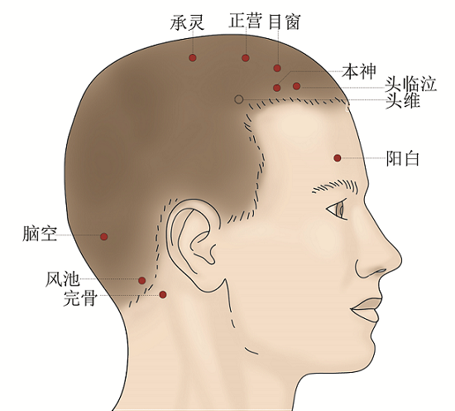
本神* (GB13)
足少阳、阳维脉交会穴
【定位】
前发际上0.5寸，头正中线旁开3寸。取法：神庭与头维弧形连线（其弧度与前发际弧度相应）的内2∕3与外1∕3的交点处。
本神
【主治】
① 头痛，眩晕。② 癫痫，小儿惊风③ 颈项强痛。
【操作】
平刺 0.3～0.5寸。

Slide 24
阳白*（GB14）
足少阳、阳维脉交会穴
【定位】
眉上1寸，瞳孔直上。
【主治】
阳白
头痛，目痛，目痒，目翳。
【操作】
平刺 0.3～0.5寸。

Slide 25
头临泣*（GB15）
足少阳、太阳与阳维脉交会穴
【定位】
前发际上0.5寸，瞳孔直上。
取法：两目平视，瞳孔直上，正当神庭与头维弧形连线（其弧度与前发际弧度相应）的中点处。
头临泣
【主治】
① 目痛，流泪，目翳，鼻塞，鼻渊。② 头痛，眩晕。③ 小儿惊风。
【操作】
平刺 0.3～0.5寸。

Slide 26
目窗（GB16）
足少阳、阳维脉交会穴
【定位】
目窗
前发际上1.5寸，瞳孔直上。
【主治】
① 头痛，眩晕。② 目痛，近视。
【操作】
平刺 0.3～0.5寸。

Slide 27
正营（GB17）
足少阳、阳维脉交会穴
【定位】
正营
前发际上2.5寸，瞳孔直上。
【主治】
① 头痛，眩晕。② 齿痛。
【操作】
平刺 0.3～0.5寸。

Slide 28
承灵（GB18）
足少阳、阳维脉交会穴
【定位】
承灵
前发际上4寸，瞳孔直上。
【主治】
头痛，恶寒，鼻塞，鼻衄。
【操作】
平刺 0.3～0.5寸。

Slide 29
脑空（GB19）
足少阳、阳维脉交会穴
【定位】
横平枕外隆凸的上缘，风池直上。
【主治】
① 目痛，耳聋，鼻衄，鼻部疮疡。
② 头痛，眩晕，癫狂痫。
③发热。④ 颈项强痛。
脑空
【操作】
平刺 0.3～0.5寸。

Slide 30
风池*（GB20）
足少阳、阳维脉交会穴
【定位】
枕骨之下，胸锁乳突肌上端与斜方肌上端之间的凹陷中。说明：项部枕骨下两侧，横平风府，胸锁乳突肌与斜方肌两肌之间凹陷中。
【主治】
① 耳鸣，耳聋，目赤肿痛，鼻衄，鼻塞。② 头痛，眩晕，中风，癫狂痫。③ 发热。④ 颈项强痛。
风池
【操作】
向鼻尖方向斜刺 0.8～1.2寸。

Slide 31
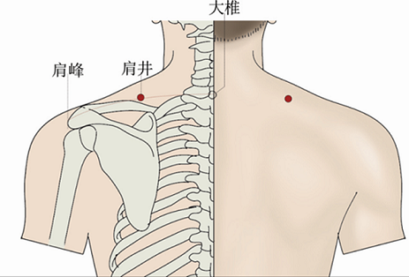
肩井*（GB21）
手足少阳、足阳明与阳维脉交会穴
【定位】
第7颈椎棘突与肩峰最外侧点连线的中点。
肩井
【主治】
① 头痛，眩晕。② 乳痈，乳汁少，滞产。③ 瘰疬，颈项强痛，肩背疼痛，上肢不遂。
【操作】
直刺 0.3～0.5寸，切忌深刺，捣刺。 孕妇禁用。

Slide 32
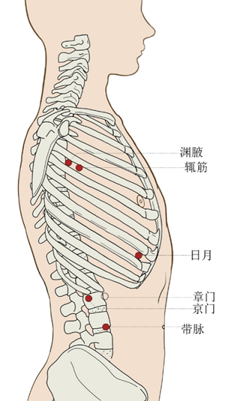
渊腋（GB22）
【定位】
第4肋间隙中，在腋中线上。
渊腋
【主治】
① 胸胁胀痛，腋下肿。② 上肢痹痛。
【操作】
平刺0.5～0.8寸。

Slide 33
辄筋（GB23）
【定位】
第4肋间隙中，在腋中线前1寸。
辄筋
【主治】
胸中暴满不得卧，气喘。
【操作】
平刺0.3～0.5寸。

Slide 34
日月* （GB24）
胆募穴，足少阳、足太阴经交会穴
【定位】
第7肋间隙中,前正中线旁开4寸。
说明：乳头直下,期门下1肋。
取法：女性在锁骨中线与第7肋间隙交点处。
【主治】
① 呕吐，吞酸，呃逆，黄疸。② 胁痛。
日月
【操作】
斜刺或平刺0.5～0.8寸。

Slide 35
京门* （GB25）
肾募穴
【定位】
第12肋骨游离端的下际。
取法:侧卧举臂,从腋后线的肋弓软骨缘下方向后触及第12肋骨游离端,在下方取穴。
【主治】
① 小便不利，水肿。② 腹胀，泄泻，肠鸣。 ③ 胁痛，腰痛，胯痛。
京门
【操作】
直刺0.5～1寸。

Slide 36
带脉* （GB26）
足少阳、带脉交会穴
【定位】
第11肋骨游离端垂线与脐水平线的交点上。说明：尽量收腹,显露肋弓软骨缘,沿此缘向外下方至其底部稍下方可触及第11肋骨游离端。
取法：章门直下，横平神阙。
【主治】
① 赤白带下，月经不调，疝气。② 小腹疼痛，腰胁痛。
带脉
【操作】
直刺0.8～1寸。

Slide 37
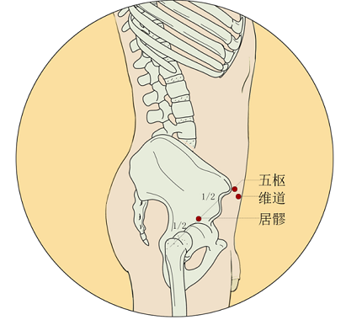
五枢（GB27）
足少阳、带脉交会穴
【定位】
横平脐下3寸,髂前上棘内侧。
【主治】
① 赤白带下，月经不调，疝气。
② 少腹痛，腰痛，胯痛。
五枢
【操作】
直刺 1～1.5寸。

Slide 38
维道（GB28）
足少阳、带脉交会穴
【定位】
髂前上棘内下0.5寸。
说明:五枢内下O.5寸。
【主治】
① 呕吐，食欲不振。② 水肿。
③ 腰腿痛。
维道
【操作】
直刺 1～1.5寸。

Slide 39
居髎（GB29）
足少阳、阳蹻脉交会穴
【定位】
髂前上棘与股骨大转子最凸点连线的中点处。
【主治】
① 疝气、腰痛引小腹。② 腰腿痛。
居髎
【操作】
直刺 1～1.5寸。

Slide 40
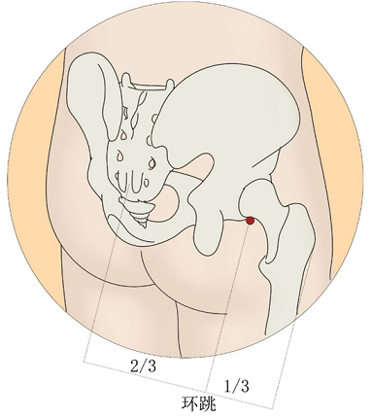
环跳*（GB30）
足少阳、太阳经交会穴
【定位】
股骨大转子最凸点与骶管裂孔连线的外1/3与内2/3交点处。
取法:侧卧,伸下腿,上腿屈髋屈膝取穴。
【主治】
腰痛，胯痛，下肢痿痹，半身不遂。
【操作】
直刺2～3寸。
环跳

Slide 41
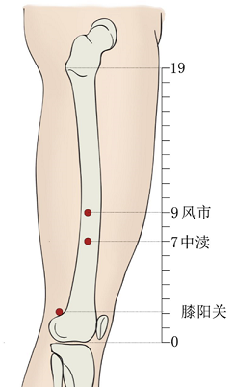
风市*（GB31）
【定位】
髌底上7寸，髂胫束后缘。
取法：直立垂手,掌心贴于大腿时,中指尖所指凹陷中；稍屈膝,大腿稍内收提起,可显露髂胫束
风市
【主治】
① 遍身瘙痒。② 腰腿痛，半身不遂，下肢痿痹。
【操作】
直刺1～2寸。

Slide 42
中渎（GB32）
【定位】
髌底上5寸,髂胫束后缘。
【主治】
下肢痿痹，半身不遂。
中渎
【操作】
直刺1～2寸。

Slide 43
膝阳关（GB33）
【定位】
股骨外上髁后上缘,股二头肌腱与髂胫束之间的凹陷中。
【主治】
膝腘肿痛、挛急，小腿麻木。
【操作】
膝阳关
直刺1～1.5寸。

Slide 44
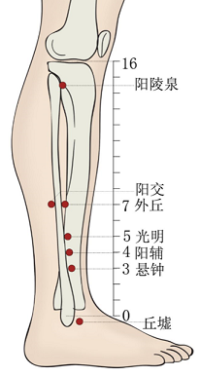
阳陵泉*（GB34）
合穴，筋会
【定位】
阳陵泉
腓骨头前下方凹陷处。
【主治】
① 口苦，呕吐，吞酸，胁痛。
② 膝肿痛，下肢痿痹。
【操作】
直刺1～1.5寸。

Slide 45
阳交（GB35）
阳维脉郄穴
【定位】
外踝尖上7寸，腓骨后缘。
【主治】
阳交
① 咽喉肿痛。 ② 胸满。
③ 癫狂，抽搐。④ 下肢痿痹，转筋。
【操作】
直刺1～1.5寸。

Slide 46
外丘（GB36）
郄穴
【定位】
外踝尖上7寸，腓骨前缘。
【主治】
外丘
① 胸胁胀满。② 癫狂痫。
③ 下肢痿痹。
【操作】
直刺1～1.5寸。

Slide 47
光明*（GB37）
络穴
【定位】
外踝尖上5寸，腓骨前缘。
【主治】
① 目痛，夜盲，目翳，近视。
② 下肢痿痹。
光明
【操作】
直刺1～1.5寸。

Slide 48
阳辅*（GB38）
经穴
【定位】
外踝尖上4寸，腓骨前缘。
【主治】
① 咽喉肿痛。
② 胸胁胀痛，腋下肿痛，瘰疬。 ③ 下肢痿痹。
阳辅
【操作】
直刺0.8～1.2寸。

Slide 49
悬钟*（GB39）
髓会
【定位】
外踝尖上3寸，腓骨前缘。
【主治】
① 腹满，食欲不振。
② 半身不遂，下肢痿痹，足胫挛痛。
悬钟
【操作】
直刺0.5～0.8寸。

Slide 50
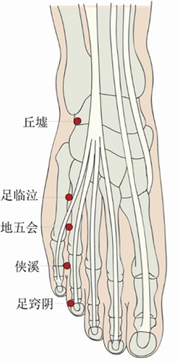
丘墟*（GB40）
原穴
【定位】
外踝的前下方，趾长伸肌腱的外侧凹陷中。说明：第2～5趾抗阻力伸展，可显现趾长伸肌腱。
丘墟
【主治】
① 目视不明，目翳。② 胸胁痛，善太息。③ 疟疾。④ 颈肿、腋下肿。⑤ 小腿酸痛，外踝肿痛，足下垂。
【操作】
斜刺0.5～0.8寸。

Slide 51
足临泣*（GB41）
输穴，八脉交会穴，通带脉
【定位】
第4、5跖骨底结合部的前方，第5趾长伸肌腱外侧凹陷中。
【主治】
① 偏头痛，眩晕。
② 乳痈，月经不调
③ 疟疾。④ 瘰疬。
⑤ 胁痛，膝痛，足痛。
足临泣
【操作】
斜刺0.3～0.5寸。

Slide 52
地五会（GB42）
【定位】
第4、5跖骨间，第4跖趾关节近端凹陷中。
【主治】
① 目赤肿痛。② 腋下肿。
③ 乳痈。 ④ 足背红肿。
地五会
【操作】
斜刺0.3～0.5寸。

Slide 53
侠溪*（GB43）
荥穴
【定位】
第4、5跖间，趾蹼缘后方赤白肉际处。
【主治】
① 目赤肿痛，颊肿，耳鸣，耳聋。
② 发热，头痛，眩晕。
③ 乳痈。
④ 胸胁疼痛，膝股痛，足痛。
侠溪
【操作】
斜刺0.3～0.5寸。

Slide 54
足窍阴（GB44）
井穴
【定位】
第4趾末节外侧，趾甲根角侧后方0.1寸（指寸）。
【主治】
① 头痛，目赤肿痛，耳鸣，耳聋。
② 胸胁痛。
③ 足痛。
足窍阴
【操作】
浅刺0.1～0.2寸，或点刺出血。

